Slide 1
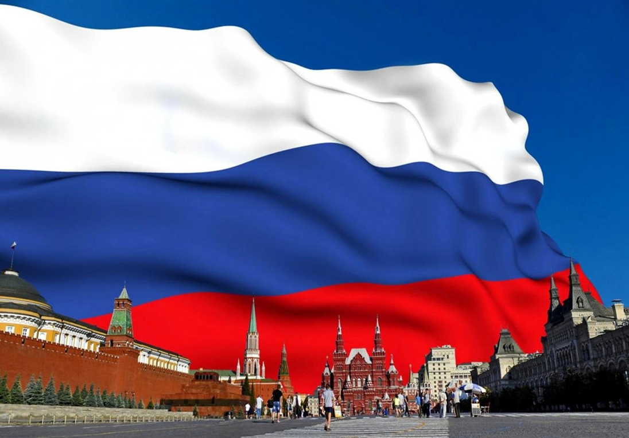
«Патриотизм- генетическая
стержень россиян»
Авторы:Шамсутдинова З.Ф.,
Шамсутдинов Р.Ф.

Slide 2
Патриотизм - это чувство привязанности к стране рождения и проживания, выражающееся в готовности созидать и жертвовать во благо страны и своего народа.

Slide 3
Патриотизм в сознании россиян - это олицетворение любви к своей Родине, сопричастности к ее истории, достижениям, проблемам, гражданская позиция и потребность в достойном, самоотверженный труд на производстве, готовность к самопожертвованию за свою свободу и независимость, верное служение своему Отечеству.

Slide 4
« Для России высокие идеалы патриотизма имеют особую ценность. На них основана непобедимая сила духа нашего народа, которая не раз удивляла и восхищала весь мир. Чувство патриотизма — важнейшая часть общенациональной культуры, стержень нашей генетической памяти».
В. В. Путин.

Slide 5
Патриотизм- это:
- чувство привязанности к тем местам, где человек родился и вырос;
– уважительное отношение к языку своего народа;
– заботу об интересах Родины;
– осознание долга перед Родиной, отстаивание ее чести и достоинства, свободы и независимости (защита Отечества);
– проявление гражданских чувств и сохранение верности Родине;
– гордость за социальные и культурные достижения своей страны;

Slide 6
гордость за свое Отечество, за символы государства, за свой народ;
– уважительное отношение к историческому прошлому Родины, своего народа, его обычаям и традициям;
– ответственность за судьбу Родины и своего народа, их будущее, выраженное в стремлении посвящать свой труд, способности укреплению могущества и расцвету Родины;
– гуманизм, милосердие, общечеловеческие ценности.
Л.С.Выготский

Slide 7
Формы работы
Классные часы
Конкурсы
рисунков
экскурсии
викторины
Встречи с воинами СВО
Ролевые игры
Конкурсы патриотической песни
Сбор информации об
участниках локальных войн

Slide 8
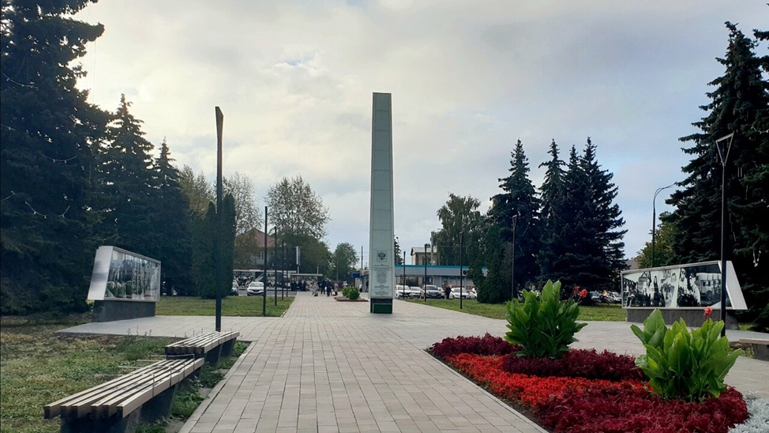
Памятный знак «Ульяновск - город трудовой доблести».

Slide 9
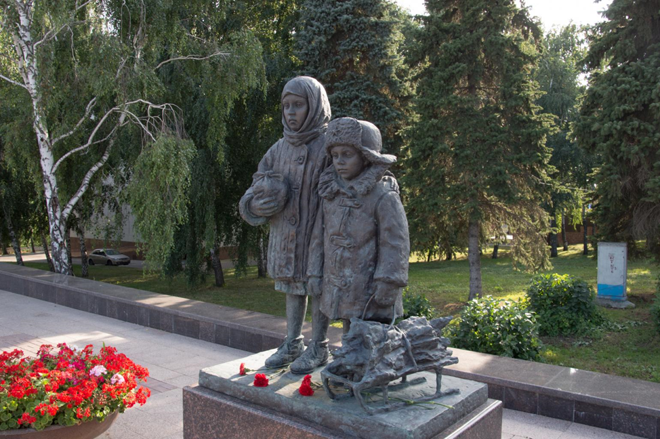
Памятник «Детям войны посвящается».
Автор Мария Галас

Slide 10
Традицией наших школ стало проведение конкурсов строя и песни. Он состоит из нескольких этапов:
- построение класса;
-доклад руководителю ОУ о готовности класса к смотру:
- перестроение из одной шеренги в две, из двух в одну;
- повороты налево, направо, кругом;
-прохождение строевым шагом;
-прохождение строевым шагом с песней;
- доклад руководителю ОУ о завершении прохождения

Slide 11
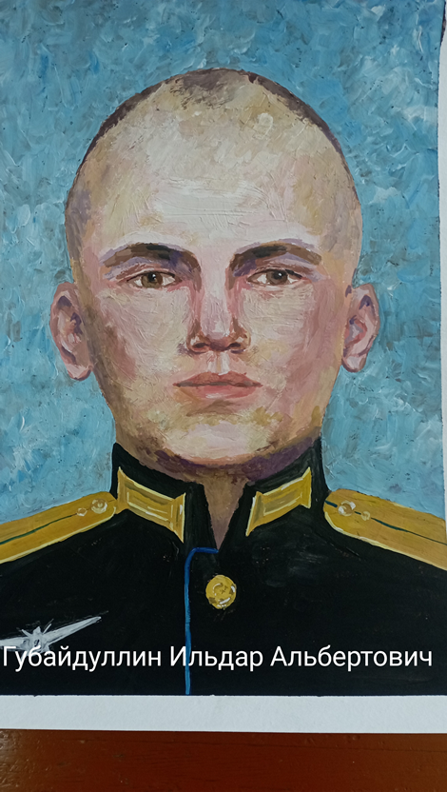
Портрет Героя СВО,
выпускника
нашей школы,
Губайдуллина Ильдара Альбертовича.
Работа ученицы 6 «а» класса
Усинской Марии.
«Герои наших дней»

Slide 12
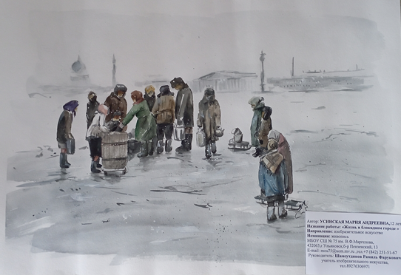
«Пылающий адрес войны», посвященный празднованию 80-й годовщины со дня снятия блокады Ленинграда.

Slide 13
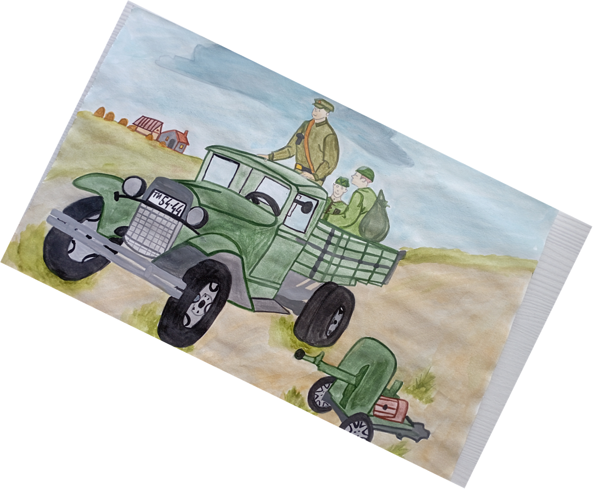
Ра
«Война. Блокада. Дорога жизни»
Работа ученика
7 «а» класса
Хуртина Вадима

Slide 14
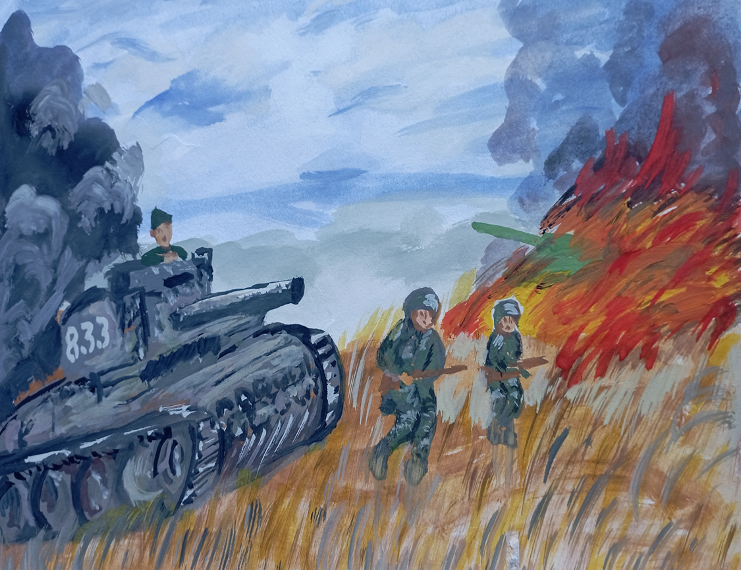
Танковое сражение. Работа Разорвиной Яны.

Slide 15
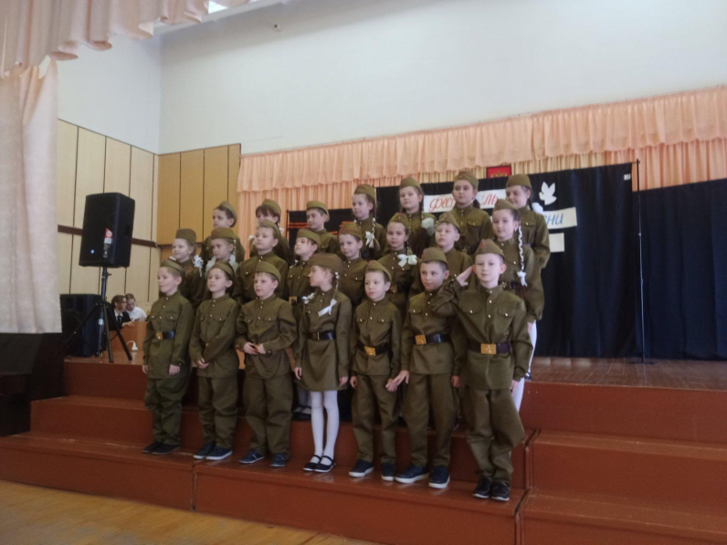
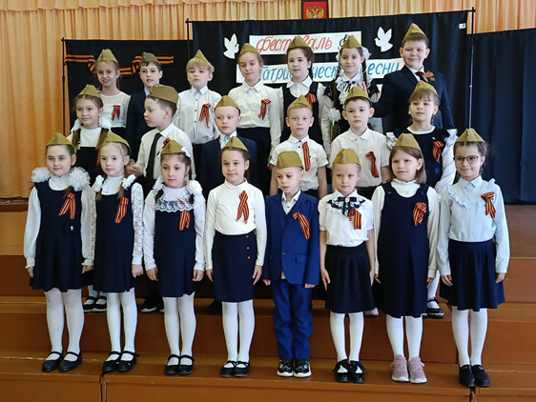
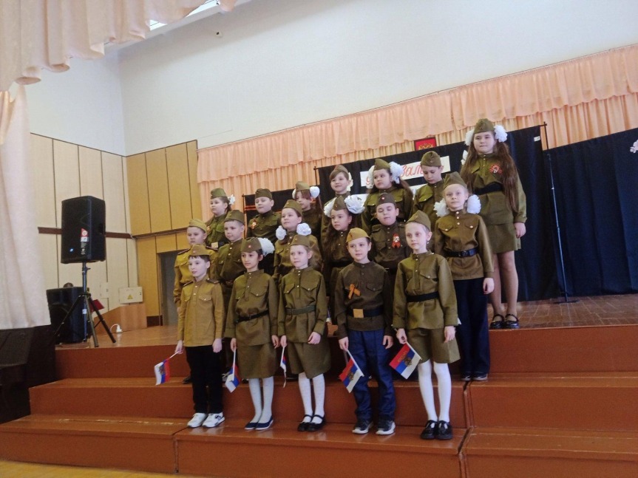
Фестиваль патриотической песни

Slide 16
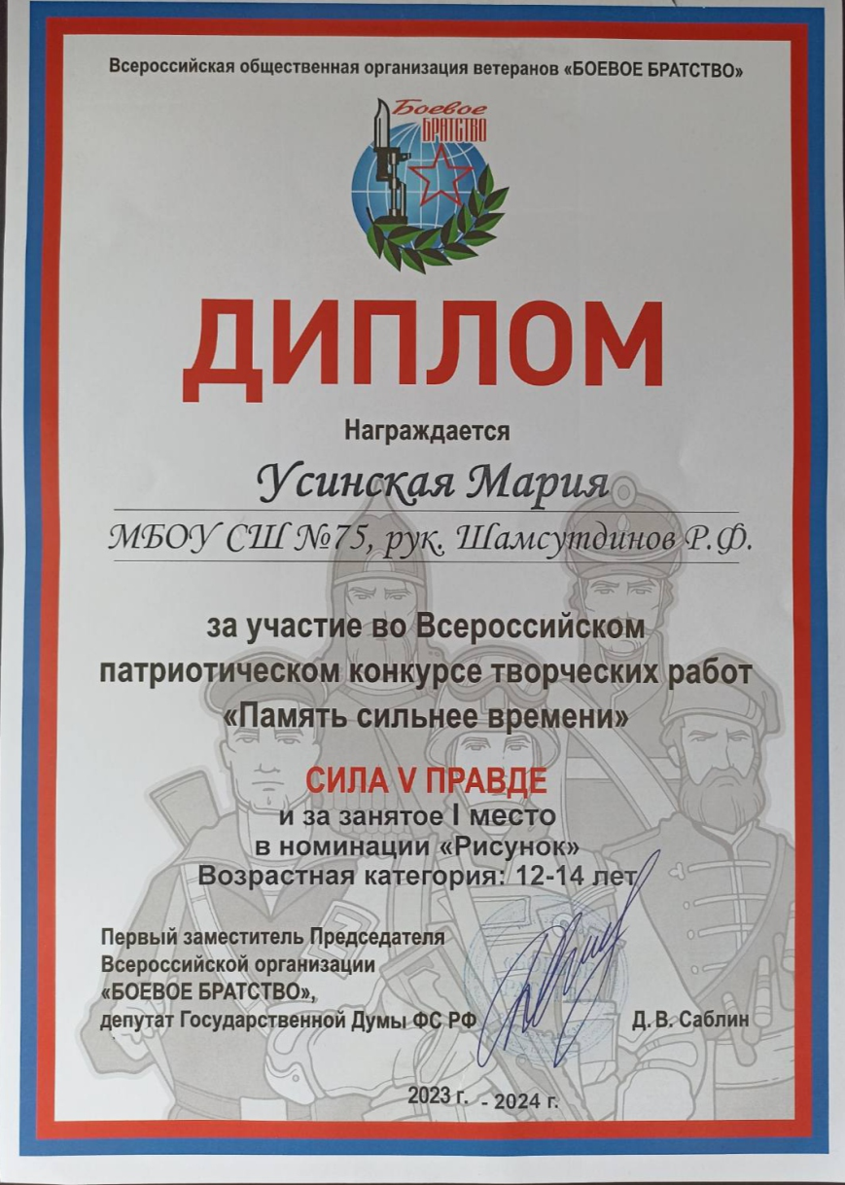

Slide 17
Спасибо за внимание!

